Slide 1





Certificazione delle competenze in Pcto TURISMO

Slide 2



BISOGNI, OBIETTIVI E BENEFICIARI
BISOGNI
Ridurre il disallineamento tra domanda e offerta di lavoro Formare competenze strategiche sempre più richieste dal mercato del lavoro (attraverso PCTO di qualità)
Favorire l’occupabilità dei giovani e la transizione scuola-lavoro
OBIETTIVI
Implementare un sistema di certificazione di parte terza, riconosciuto da scuole e imprese, che permetta la messa in trasparenza delle competenze acquisite in contesti non formali Favorire il dialogo tra mondo della formazione e del lavoro per sintonizzare i rispettivi linguaggi e bisogni
BENEFICIARI
Studenti, che potranno dimostrare ai datori di lavoro di avere una padronanza certificata delle competenze chiave nel proprio ambito professionale.
Imprese, che potranno contare su una forza lavoro con competenze qualificate e in linea con i propri fabbisogni.
ALERT
NEL 2022 MISMATCH TRA DOMANDA E OFFERTA
DI LAVORO: 40,6% NEET IN ITALIA: 23,3%

Slide 3
I SOGGETTI COINVOLTI
DINTEC è una società in house del sistema camerale, è il partner tecnico individuato da Unioncamere per la governance del processo di sviluppo del servizio e per la gestione/aggiornamento della piattaforma attraverso cui viene erogato il servizio di certificazione
DINTEC
UNIONCAMERE ha ideato e sta promuovendo un servizio camerale per la certificazione delle competenze. Il servizio si identifica con il marchio
«Competenza certificata» rilasciato in licenza alle Camere di commercio
UNIONCAMERE
ASSOCIAZIONI DI CATEGORIA in
rappresentanza degli interessi e fabbisogni delle imprese
ASSOCIAZIONI
DI CATEGORIA
CAMERE DI COMMERCIO
RETI DI SCUOLE
CAMERE DI COMMERCIO sono chiamate a svolgere, a seguito della riforma, servizi di orientamento al lavoro e alle professioni, tra cui la
RETI DI SCUOLE, impegnate nel rafforzare le funzioni educative istituzionali degli istituti scolastici al fine di
ampliare la loro offerta
formativa
certificazione delle competenze acquisite in contesti
ISTITUTI SCOLASTICI
non formali e nell’ambito dell’alternanza scuola lavoro,
come sostegno ai processi di placement e alla transizione dalla scuola e dall’università al lavoro. Sono state indicate, inoltre, dal D.lgs.13/2013 quali enti titolati, su delega dell'ente titolare, a erogare in tutto o in parte i servizi di individuazione, validazione e certificazione delle competenze
Istituti scolastici, impegnati nella co- progettazione di esperienze formative nell’ambito dei PCTO (già alternanza scuola lavoro)

Slide 4




MODELLO DI CERTIFICAZIONE DELLE COMPETENZE
INDIVIDUAZIONE E STANDARDIZZAZIONE DELLE COMPETENZE NON FORMALI IN ESITO AI PCTO UNIONCAMERE E I SOGGETTI COINVOLTI NEL PROGETTO
1
INDIVIDUANO LE COMPETENZE, METTENDO A FATTOR COMUNE FABBISOGNI DELLE IMPRESE E OBIETTIVI FORMATIVI DELLE ISTITUZIONI SCOLASTICHE, E DEFINISCONO LO STANDARD DI CERTIFICAZIONE. UNIONCAMERE HA DEPOSITATO IL MARCHIO INDIVIDUALE «COMPETENZA CERTIFICATA» IN ANALOGIA CON CERTIFICAZIONI LINGUISTICHE O INFORMATICHE RILASCIATE DA ALTRI ENTI TERZI RICONOSCIUTI
COPROGETTAZIONE E REALIZZAZIONE DI PERCORSI FORMATIVI BASATI SU STANDARD NAZIONALI
LO STUDENTE SVOLGE IN AZIENDA UN' ESPERIENZA FORMATIVA CO PROGETTATA DALLA SCUOLA E DALL'IMPRESA OSPITANTE SULLA BASE DI UNO STANDARD NAZIONALE REFERENZIATO SIA AGLI OBIETTIVI FORMATIVI CHE ALL'ATLANTE DEL
LAVORO E DELLE PROFESSIONI CHE RESTITUISCE 2
LE EVIDENZA DA OSSERVARE. AL TERMINE DELL'
ESPERIENZA FORMATIVA, L'IMPRESA OSPITANTE COMPILA LA SCHEDA DI OSSERVAZIONE DELLE EVIDENZE , NECESSARIA PER ACCEDERE AL SERVIZIO DI CERTIFICAZIONE EROGATO DALLA CAMERA DI COMMERCIO
3
PIATTAFORMA NAZIONALE
PER LA CERTIFICAZIONE DELLE COMPETENZE LA PIATTAFORMA, SVILUPPATA DA DINTEC, È LO STRUMENTO ATTRAVERSO CUI SONO GESTITE E MONITORATE LE ESPERIENZE FORMATIVE IN AZIENDA DEGLI STUDENTI, È PREPARATO E RESO DISPONIBILE IL DOSSIER DELLE EVIDENZE DELLO STUDENTE, SI SVOLGONO LE PROVE DI VALUTAZIONE PER IL RILASCIO DELLA CERTIFICAZIONE TRAMITE GLI OPEN BADGE
RILASCIO DELLA CERTIFICAZIONE SULLA BASE DEL MARCHIO «COMPETENZA CERTIFICATA» UNA COMMISSIONE TERZA NOMINATA DALLA CAMERA DI COMMERCIO, RILASCIA LA CERTIFICAZIONE NEL RISPETTO DI QUANTO PRESCRITTO DAL REGOLAMENTO DI USO DEL MARCHIO «COMPETENZA CERTIFICATA».
4

Slide 5


I percorsi professionali coinvolti
ACCOGLIENZA
CUCINA
SALA BAR VENDITA
Il primo ostacolo da superare è stato quello di creare un linguaggio comune che traducesse le competenze specifiche di indirizzo previste dal DM 92/2018 in un linguaggio riconosciuto dal mondo del lavoro.
Tale trasposizione è avvenuta utilizzando l’Atlante del lavoro ed in particolare le aree di attività (ADA) che descrivono:
le singole attività che le costituiscono i prodotti e i servizi attesi
i riferimenti ai codici statistici delle classificazioni ISTAT relative alle attività economiche e alle professioni (CP).
.

Slide 6
I percorsi professionali coinvolti
Con il coordinamento di Unioncamere, è stato avviato un confronto con gli operatori di settore (chef stellati, albergatori, barman e sono state definite le matrici (una per ciascun percorso standardizzato) in cui :
sono state selezionate alcune delle competenze da certificare in PCTO individuate tra quelle specifiche di indirizzo di cui al DL 92/2018 e sono state selezionate le attività riportate nelle ADA ritenute osservabili durante un’esperienza in PCTO
Si è creata una tabella di collegamento tra competenze e abilità con le relative conoscenze connesse secondo il modello di certificazione di competenze previsto dal decreto legislativo 13 aprile 2017 n. 61 e il decreto del Ministro dell’istruzione del 24 agosto 2021 n. 267;
L’attività dello studente in azienda è stata integrata con l’osservazione delle capacità di base delle competenze chiave di cittadinanza. A tal fine, oltre alla scheda delle evidenze osservabili in azienda collegata alle ADA, è stata condivisa anche una scheda di osservazione delle soft skills (comune a tutti i percorsi).
.

Slide 7
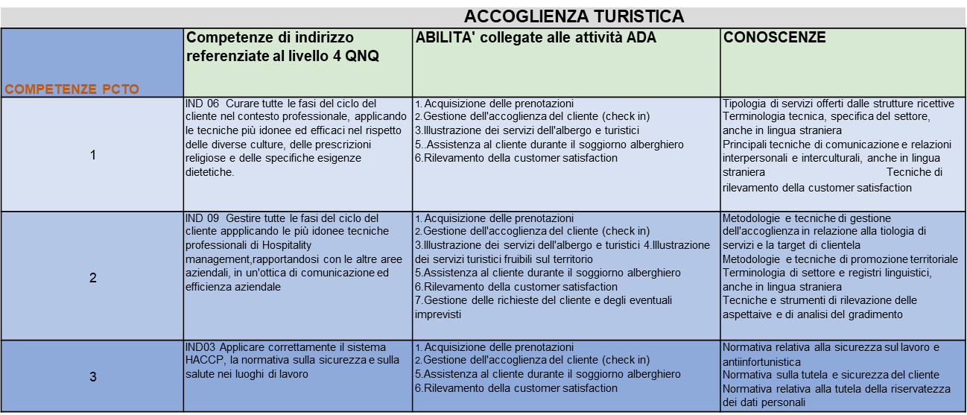
Matrice Percorso Accoglienza

Slide 8
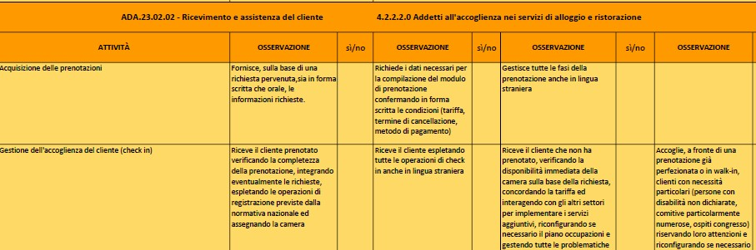
SCHEDA DI OSSERVAZIONE

Slide 9
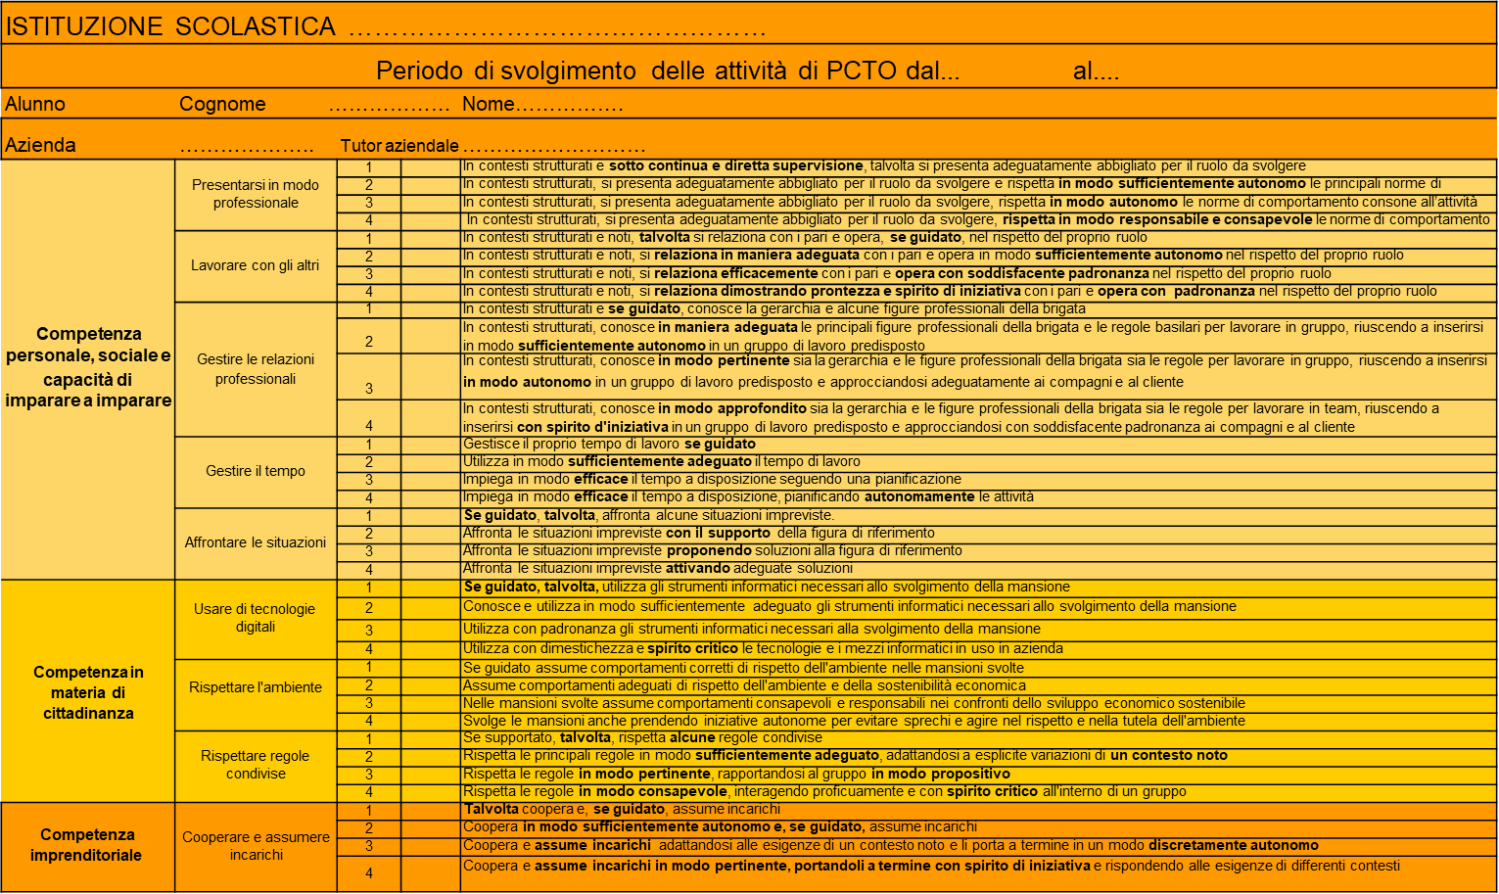
SCHEDA SOFT SKILLS

Slide 10


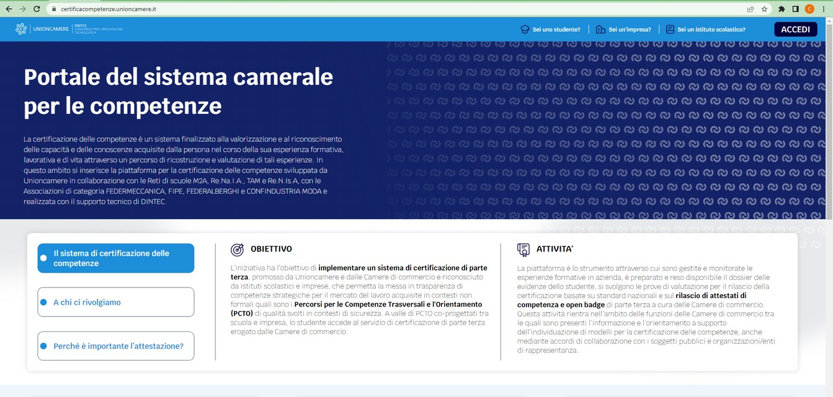
https://certificacompetenze.unioncamere.it/

Slide 11



LA PIATTAFORMA
ITER CERTIFICAZIONE
ESAME DOCUMENTALE
TEST PER LA CERTIFICAZIONE DELLE COMPETENZE
VALUTAZIONE A CURA DI UNA COMMISSIONE TERZA
VERIFICA DEL DOSSIER DELLE EVIDENZE:
I CANDIDATI CHE SUPERANO LA VERIFICA DOCUMENTALE SONO AMMESSI AL TEST/ESAME CHE SARÀ SOMMINISTRATO MEDIANTE LA PIATTAFORMA ONLINE CON LOGICA DI GAMIFICATION:
TUTTO IL PROCESSO E I RISULTATI DEL TEST SONO VALUTATI E VALIDATI DA UNA COMMISSONE TERZA COMPOSTA DA ESPERTI CHE RILASCIA, IN CASO DI ESITO POSITIVO:
Progetto formativo individuale Scheda osservazione evidenze esterne
Foglio firme per verifica monte ore in imprese
Prova per la verifica delle conoscenze
Test per la verifica delle abilità e delle soft skills
L'attestato di competenza L'open badge

Slide 12
Programma percorso di Formazione

Slide 13
Come partecipare alla formazione
La formazione per i tutor aziendali è fruibile in modalità asincrona al seguente link:
certificacompetenze.skillsincloud.com/enrolls/5284506c-84cc-4f6e-b8db-26a4a04f9ea9
previa autenticazione compilando pochi campi.
Il corso comprende 10 moduli e un test finale.
Chi supera il test riceve il badge.
.

Slide 14

Grazie per l'attenzione
Servizio Orientamento al Lavoro e alle professioni
www.br.camcom.it
0831/ 228 266/ 228 209/ 2282207
formazionelavoro@br.camcom.it

